Slide 1
一个超计算模型——封闭类时曲线计算机

Slide 2
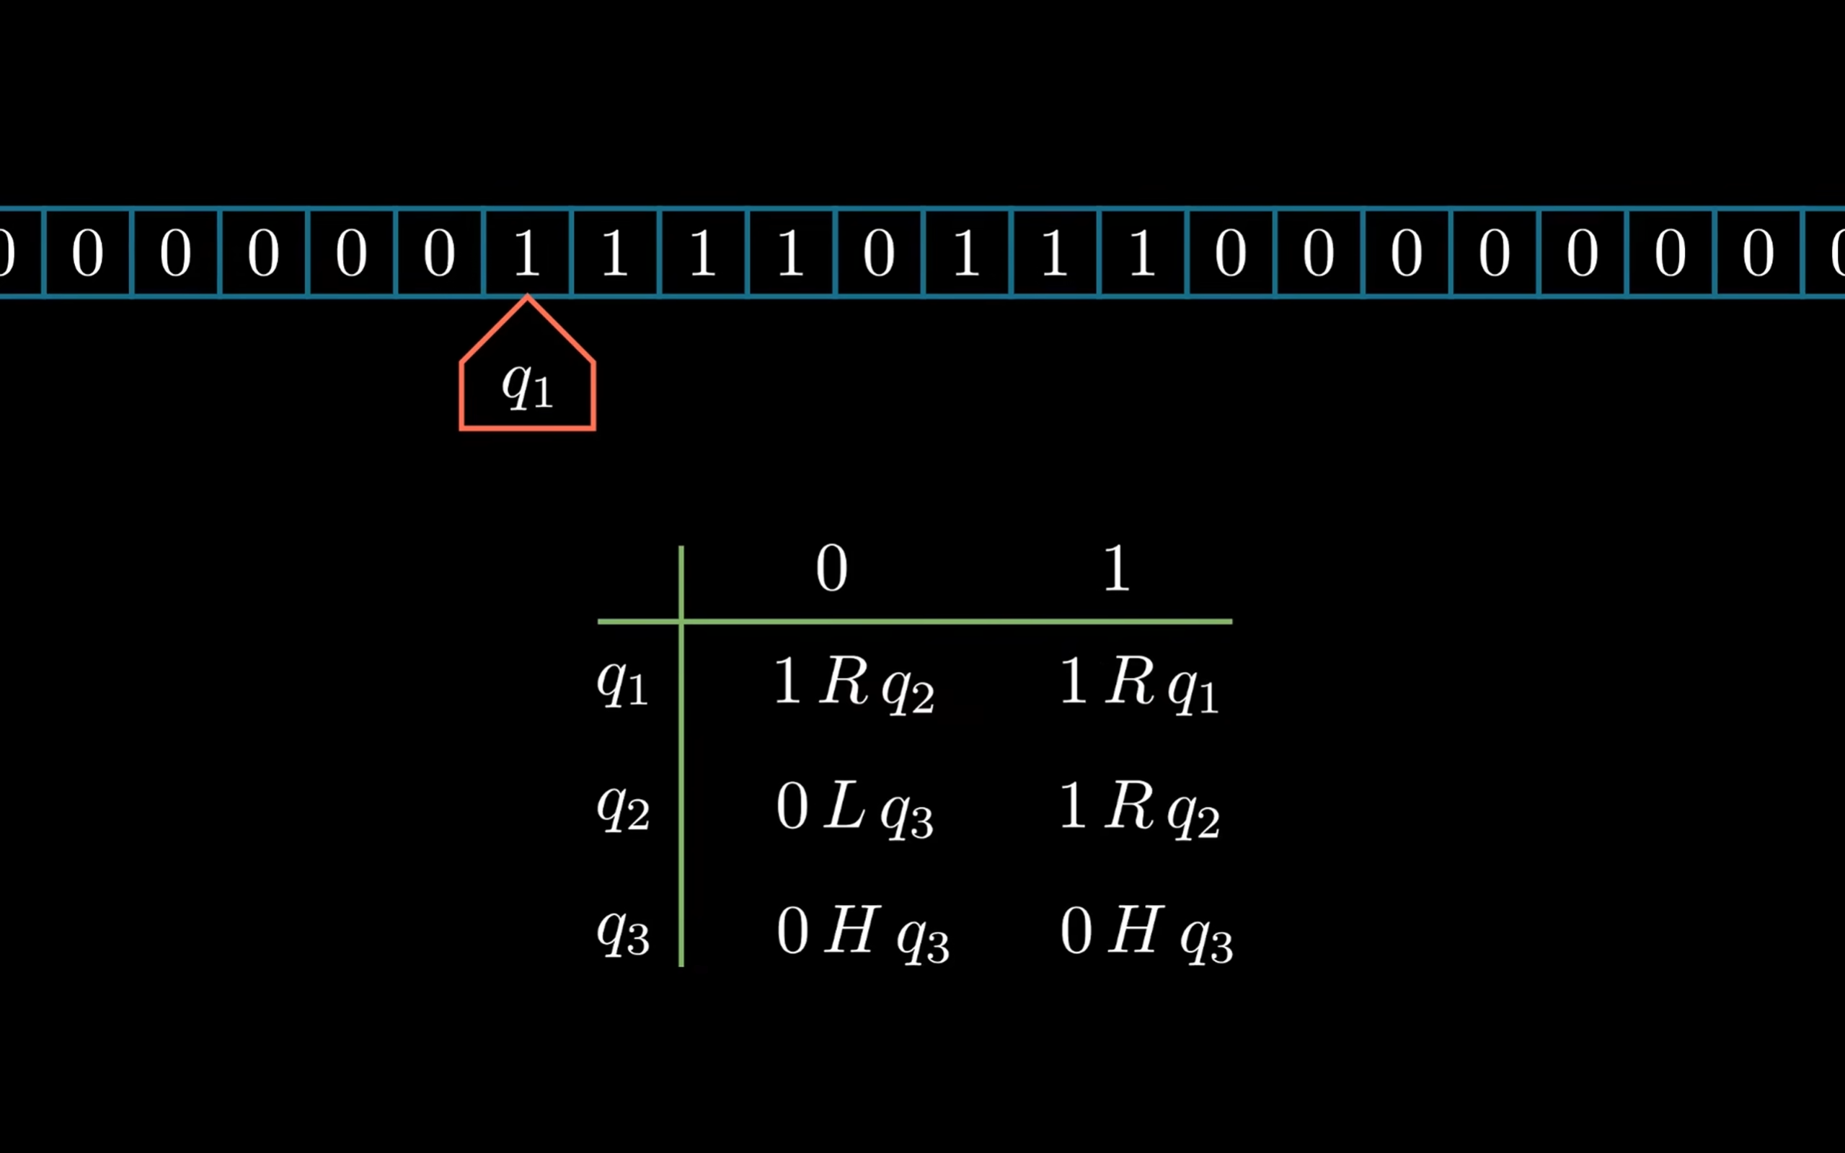
图灵机：一个经典计算模型

Slide 3
图灵机的局限
图灵机无法高效解决NP问题。
图灵机无法解决停机问题。

Slide 4
P问题与NP问题
P问题：能在多项式时间内解决的问题，如排序问题
NP问题：能在多项式时间内验证答案的问题，如数独问题
P = NP ?
NP问题难以高效解决

Slide 5
停机问题
对于给定的程序P，程序P在输入I上是否会终止？
不可判定问题！

Slide 6
超越人类图灵机！
封闭类时曲线计算机，通过给计算机配一台时间机器，它能够获得超越图灵机的计算能力。

Slide 7
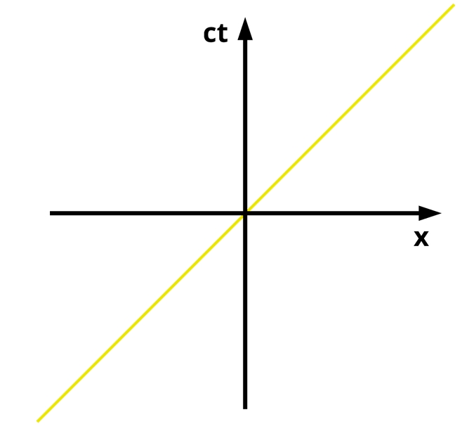
封闭类时曲线
以一维空间一维时间时空图为例，y=x直线为光的世界线，则所有处处切线与时间轴夹角小于45°的曲线，称为类时曲线，描述了物体位置随时间的变化，在某些状态下（如黑洞边缘），类时曲线可能会闭合，形成封闭类时曲线，此时一个物体便第二次到达一个相同的时刻。

Slide 8
自洽猜想（避免祖父悖论）
封闭类时曲线计算机具体的计算原理是这个："莎士比亚戏剧"。
一个人抄下莎士比亚全集，然后回到过去将其交给莎士比亚本人。
于是莎士比亚全集就这么凭空产生了。
原因是，为了保证“那个人”能够“阅读到”莎士比亚全集（否则他不可能知道有这么个东西），它必须足够出名。而既然他已经带着它回到过去，那么为了维护因果连续，大自然这个系统为我们“写”了一个足够出名的东西出来。这个东西就是莎士比亚全集，即不动点。
当然，大自然同时也曾经尝试过无数其他的“作品”，甚至一些不成话的乱码。

Slide 9
解决停机问题
构造一个过程 S，其接受 P 前 t 步执行的记录作为输入，并根据记录作出如下反应：
记录无效： 如果输入的记录无效，S 返回记录的第一步。
2. 记录表明 P 停机： 如果记录显示 P 停机，则 S 返回该记录。
3. 记录有效但未表明停机： 如果记录有效但未显示 P 停机，S 将以相等的概率返回记录的第一步或返回扩展到 t + 1 步的记录。

Slide 10
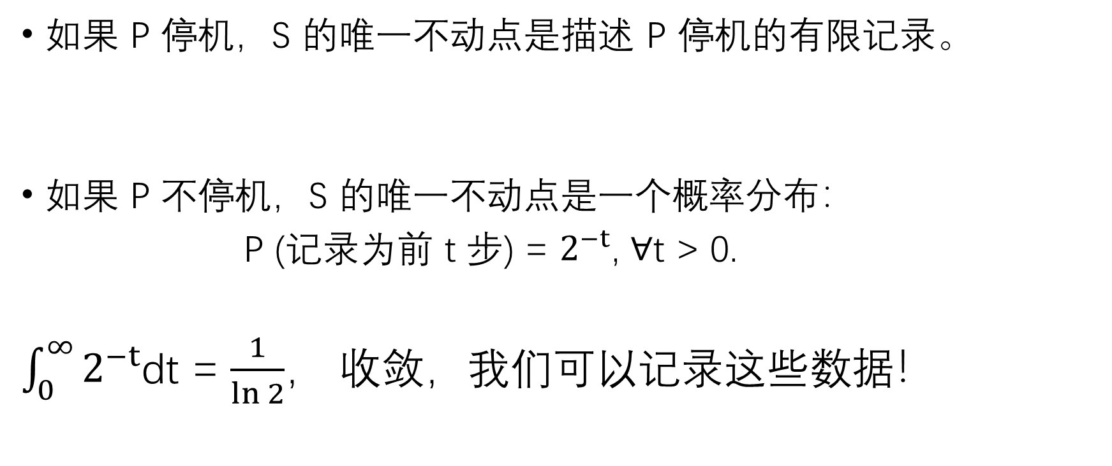
如果 P 停机，S 的唯一不动点是描述 P 停机的有限记录。
如果 P 不停机，S 的唯一不动点是一个概率分布：
P (记录为前 t 步) = $2^{−t}$, ∀t > 0.
$\int_{0}^{∞}{2^{−t}}$dt = $\frac{1}{\ln{2}}$， 收敛，我们可以记录这些数据！

Slide 11
高效解决NP问题（以大数分解为例）
1. 输入数据A，记录当前时刻t。
2. 得到一个数据x，并检查x是否为A的因数。
3. 如果不是，则更新x = x + 1；若x > A，则重新设置x = 2。
4. 输出x，并利用封闭类时曲线回到t时刻，将x作为新输入。
5. 为满足自洽性，即CTC计算机的输出必须与未来提供的输入一致，计算机将持续迭代，直至找到符合条件的x，也就是一个不动点。

Slide 12
实现的可能性与挑战
1. 物理实现：封闭类时曲线需要极端条件（如接近黑洞、虫洞等），目前尚未观测到可行的实例。
2. 时间悖论与自洽性：是否所有情况下都能找到自洽解，以及是否会引发逻辑矛盾（如祖父悖论），仍然存在未知。
3. 能量消耗与热力学：即使实现 CTC，如何保证计算过程的物理可行性（如能量消耗、熵增加等）也需进一步探索。

Slide 13
总结
封闭类时曲线计算机，通过给计算机配一台时间机器，它能够获得超越图灵机的计算能力。
但是其中的原理，与实现方式仍存在未知数。

Slide 14
参考文献
[1] Scott Aaronson. Computability theory of closed timelike curves. 2016.
[2] David Deutsch. Quantum mechanics near closed timelike lines. Phys.Rev. D, 44(10):3197–3217, Nov 1991.

